Slide 1

广东实验中学 高三一轮生物复习课
主讲人：生物科 王颖

Slide 2
第27讲 植物激素调节2
考点三 其他植物激素及植物生长调节剂
的应用(Ⅱ)
考点四 实验：探索生长素类似物促进插
条生根的最适浓度(Ⅱ)

Slide 3
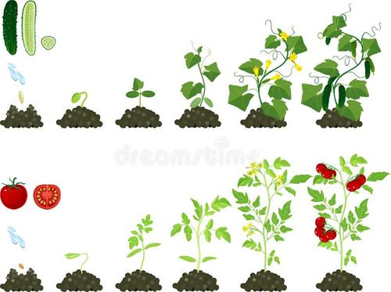
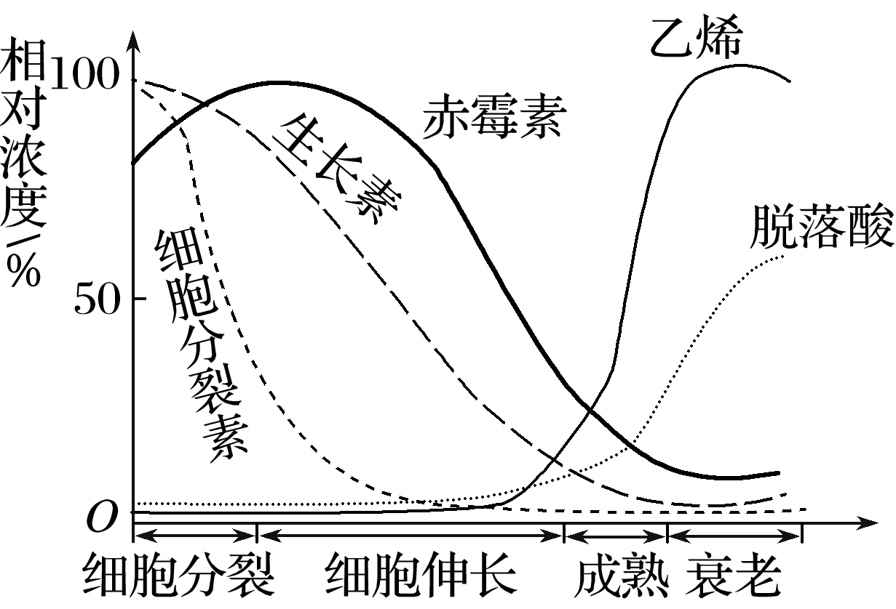
植物生长发育过程:以番茄为例
考点三 其他植物激素及植物生长调节剂 的应用
种子
萌发
幼苗
成熟
植株
开花
授粉
果实
发育
果实
成熟
果实
脱落
细胞分裂素、 生长素、 赤霉素
乙烯、脱落酸
植物生长发育过程中的
激素相对浓度变化情况

Slide 4
1．其他植物激素
a.促进细胞分裂 b.促进细胞伸长
c .促进果实发育 d.促进果实成熟
e .促进叶、果实衰老脱落
f. 促进种子萌发 g.抑制种子萌发
A.未成熟的种子、幼芽、幼根
B.根尖
C.根冠、萎蔫叶片
D.植物体各部位
 | 细胞分裂素 | 赤霉素 | 乙烯 | 脱落酸
主要作用
主要合成部位
a
b.c.f
d
e.g
B
A
D
C

Slide 5
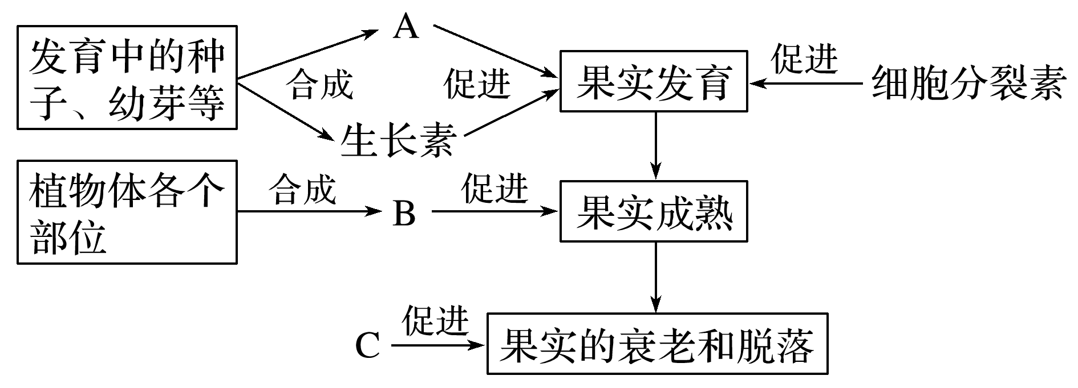
例题1．如图表示植物激素对某植物果实发育、成熟、衰老和脱落的调节作用，A、B、CC代表不同的植物激素。下列说法错误的是( )
B
A．激素A对细胞伸长生长具有促进作用
B．激素C在幼嫩的组织和器官中含量较多
C．成熟的果实中激素B含量较多 D．激素C能抑制种子萌发，激素A能促进种子萌发

Slide 6
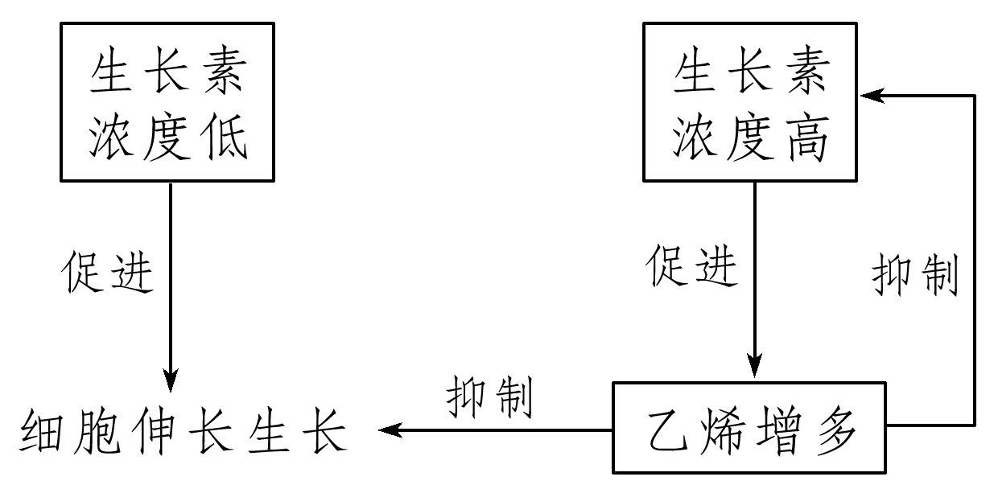
2、植物激素相互作用、共同调节
例：生长素和乙烯对细胞伸长生长的影响

Slide 7
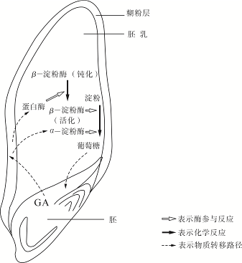
及相互关系
思考：为什么植物激素可以调节植物的生长发育过程？
其调节的本质是什么？
植物激素作为信息分子调控基因的表达
例1：大麦种子萌发时，胚细胞分裂、生长所需物质、能量如何得到供应？
胚产生赤霉素（GA）
诱导糊粉层细胞相关基因表达，合成相关酶
胚乳淀粉水解产生葡萄糖供胚利用

Slide 8
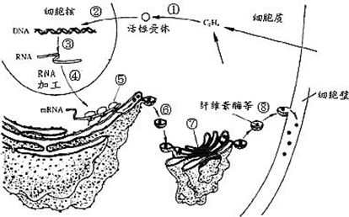
例2.请用下图解释果实成熟过程，果实由硬变软的机理。
植物激素作为信息分子
调控基因的表达
乙烯与受体结合
诱导基因表达，合成 ？酶
水解细胞壁
果实变软

Slide 9
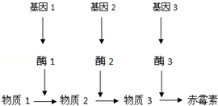
例3.矮茎豌豆是由于缺乏某种酶，导致赤霉素不足，影响株高。
结语1：植物的生长发育过程，在根本上是基因组在一定时间和空间上程序性表达的结果。
植物激素作为信息分子调控基因的表达，
而激素本身的合成也受基因控制。

Slide 10
例题2.下图为植物生长发育过程中的激素相对浓度变化情况，有关叙述错误的是（ ）
C
A.不同阶段各种激素的相对浓度不同，根本原因是基因的
选择性表达
B.植物激素间相互作用，有的是拮抗关系，有的是协同关系
C.生长素是基因转录翻译的产物
D.在植物的生长发育过程中，各种植物激素不是孤立起作用，
而是相互作用共同调节
在植物的生长发育过程中，各种植物激素不是孤立起作用，
而是相互作用共同调节

Slide 11
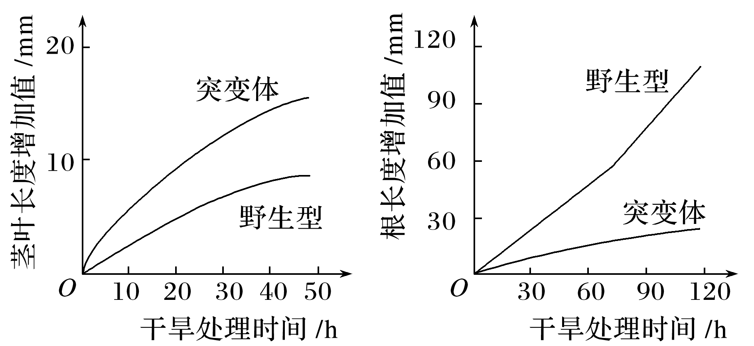
例3．(2017·全国Ⅲ，30)干旱可促进植物体内脱落酸(ABA)的合成。取正常水分条件下生长的某种植物的野生型和ABA缺失突变体幼苗，进行适度干旱处理，测定一定时间内茎叶和根的生长量，结果如图所示。
回答下列问题：
(1)综合分析上图可知，干旱条件下，
ABA对野生型幼苗的作用是
_______________________________。
促进根的生长，抑制茎叶的生长
(2)若给干旱处理的突变体幼苗施加适量的ABA，推测植物叶片的蒸腾速率会__________，以对环境的变化作出反应。
(3)ABA有“逆境激素”之称，其在植物体中的主要合成部位有_________________________
降低
根冠、萎蔫的叶片

Slide 12

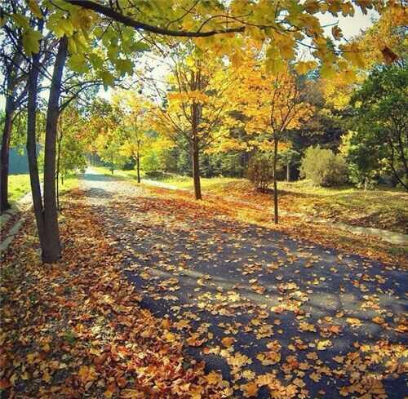
干旱（环境变化）
促进ABA合成
ABA作为信息分子
调节基 因表达
抑制茎叶生长（减少水分蒸腾）
促进根的生长（增加水分吸收）
以适应干旱的环境
结语2：光照、温度、干旱等环境因子的变化，会引起植物激素变化，对基因组的表达进行调节,进而适应环境的变化。
结语3：激素调节在植物的生长发育和适应环境变化
的过程中发挥着重要作用。

Slide 13
3、植物生长调节剂
(1)概念：人工合成的对植物的生长发育有调节作用
的化学物质。
(2)优点：容易合成、原料广泛、效果稳定。
(3)应用实例
催熟菠萝 增加芦苇纤维长度
处理大麦生产啤酒，无须发芽（原理是？）
培育无籽番茄
抑制发芽，延长马铃薯储存期
乙烯利
赤霉素
赤霉素
2、4 D
青鲜素

Slide 14
例题4：下列有关叙述错误的是（ ）
A.植物生长调节剂在使用时要注意控制剂量
B.“红柿摘下未熟，每篮用木瓜三枚放入，得气即发，并无涩味”,这种“气”是乙烯利
C.用生长素类似物处理番茄得到无籽番茄，属于不可遗传变异
D.水稻恶苗病是因为感染了赤霉菌，其产生的赤霉素导致植株疯长
B

Slide 15
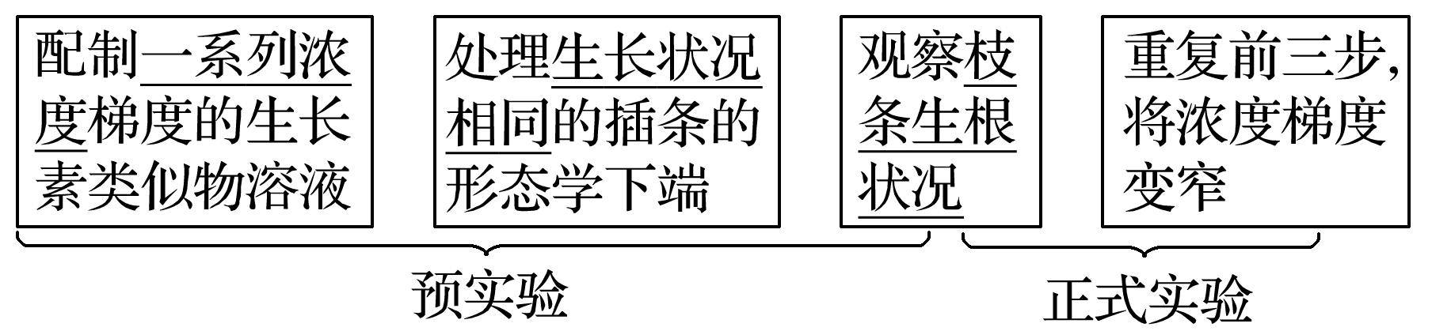
考点四 探索生长素类似物促进插条生根的 最适浓度
1．实验原理
生长素类似物在不同浓度（自变量）下处理植物插条，对其生根情况（因变量）影响不同。
在最适浓度下植物插条的生根数量最多，生长最快。
2．实验思路

Slide 16
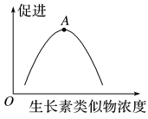
3．结果分析
促进扦插枝条生根的最适浓度是A点对应的生长素类似物浓度。
在A点两侧，存在促进生根效果相同的两个不同浓度。

Slide 17
注意： （1）预实验目的： （2）设置对照 空白对照： 相互对照： （3）设置重复： （4）控制无关变量：
为进一步的实验摸索条件，检验实验设计的
科学性和可行性，以免盲目实验造成浪费。
是判断生长素类似物在不同浓度下具有促进或抑制
作用的标准。
浓度不同的几个实验组之间进行相互对照，
探索最适浓度。
目的是避免实验的偶然性，使实验结果更准确，
更有说服力。
一般从实验材料、实验方法、实验装置、
实验试剂、实验时间、实验条件等方面考虑。

Slide 18
例题5：关于“生长素类似物促进插条生根”的实验，下列有关叙述错误的是（ ） A.扦插时常去掉插条成熟叶片，目的是降低蒸腾作用 B.用生长素类似物处理插条时，要处理插条的形态学下端，因为这端才能生根 C.枝条保留一点芽有利于生根 D.选择浸泡法时处理的时间可比沾蘸法处理时间短一点
D

Slide 19
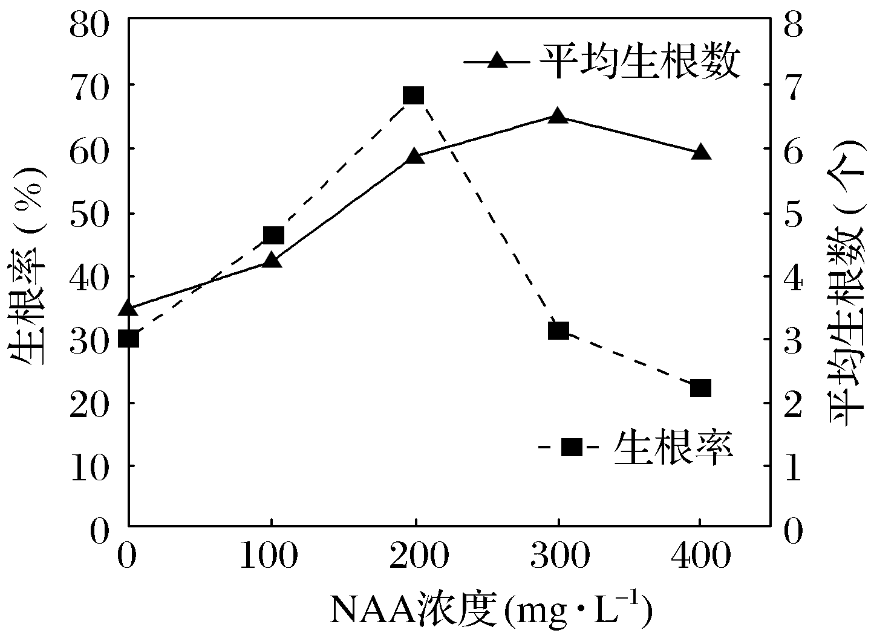
例题6．(2017·江苏，13)研究小组探究了萘乙酸(NAA)对某果树扦插枝条生根的影响，结果如下图。下列相关叙述正确的是( )
D
A．自变量是NAA，因变量是平均生根数 B．不同浓度的NAA 均提高了插条生根率 C．生产上应优选320 mg/L NAA 处理插条 D．400 mg/L NAA 具有增加生根数的效应

Slide 20
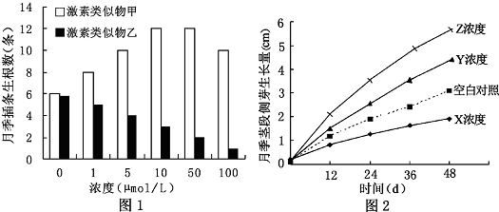
例题7.（2011•江苏）人工合成的植物激素类似物常用于生产实践。某课题组研究了激素类似物甲和激素类似物乙对微型月季生根和侧芽生长的影响，请回答下列问题：
（1）由图1得出的初步结论是：甲和乙对微型月季插条生根的影响分别是 、 。
（2）由图1的结果 （填“能”或“不能”）判断0.5umol/L的激素类似物乙对生根的影响。为探究0.5umol/L的激素类似物甲和0.5umol/L的激素类似物乙对微型月季插条生根的复合影响，应设计 种培养基。
促进生根 抑制生根
不能
4

Slide 21
例题7.（2011•江苏）人工合成的植物激素类似物常用于生产实践。某课题组研究了激素类似物甲和激素类似物乙对微型月季生根和侧芽生长的影响，请回答下列问题：
（3）已知甲为生长素类似物，图2为其X、Y和Z三中浓度下对微型月季茎段侧芽生长的影响，则：①X浓度的甲对微型月季茎段侧芽生长具有 作用。
②X浓度、Y浓度和Z浓度之间大小的关系是 。
抑制
X＞Y，X＞Z，
Y与Z之间大小关系不确定.

Slide 22
谢 谢！

